Slide 1



Слияние веток на GitHub доступными словами. Способы выполнения
Слияние веток на GitHub позволяет объединить изменения из разных веток в одну. Это важная часть работы в команде разработчиков. Давайте рассмотрим различные способы выполнения слияния и инструкцию для этого.

Slide 2

Назначение слияния веток на GitHub
1
Объединение работы
2
Улучшение качества кода
3
Создание новых функций
Слияние веток позволяет команде разработчиков объединить свою работу после выполнения отдельных задач.
Сотрудничество между разработчиками позволяет выявить и исправить ошибки и недочеты в коде.
Слияние веток может объединить изменения, которые добавляют новые функции в проект.

Slide 3
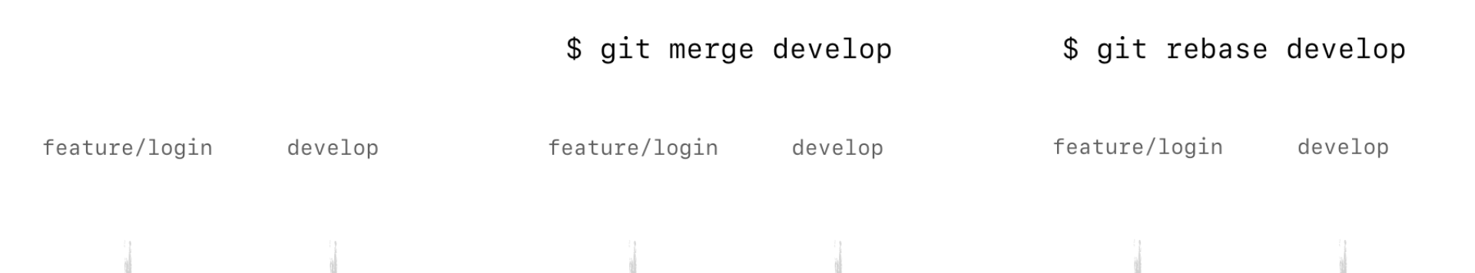
Способы выполнения слияния веток
Слияние через интерфейс GitHub
Команда Git merge
Команда Git rebase
С использованием команды git merge в командной строке можно выполнить слияние веток на удаленном сервере.
Git rebase позволяет перебазировать коммиты ветки относительно другой ветки, что может быть полезно при слиянии.
Простой и удобный метод, который позволяет выполнять слияние веток непосредственно на платформе GitHub.

Slide 4
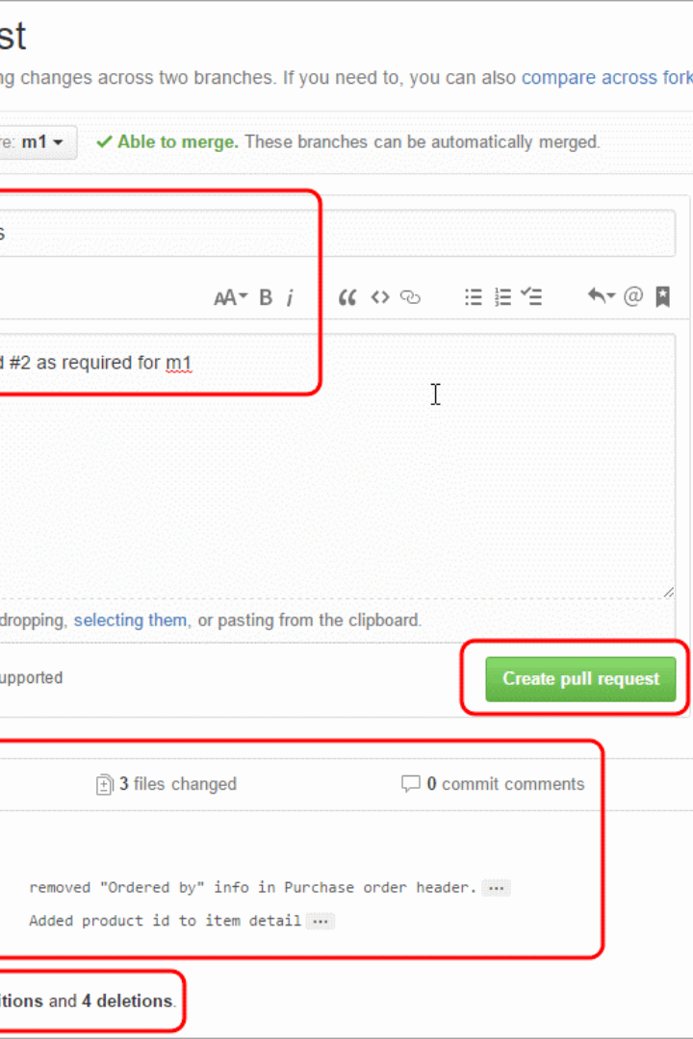
Инструкция по выполнению слияния веток на GitHub
Шаг 1
Перейдите на страницу репозитория на GitHub и выберите вкладку "Pull requests".
Шаг 2
Нажмите на кнопку "New pull request" и выберите ветки, которые нужно объединить.
Шаг 3
Опишите изменения и нажмите на кнопку "Create pull request" для отправки запроса на слияние.

Slide 5

Проблемы, возникающие при слиянии веток
1
Конфликты слияния
2
Потеря данных
Конфликты могут возникать, когда две ветки вносят изменения в одни и те же строки кода, которые не могут быть автоматически объединены.
Неправильное выполнение слияния может привести к потере данных или некорректному состоянию проекта.
3
Ошибка в зависимостях
Ветки могут содержать изменения, которые влияют на зависимости проекта, и несовместимость этих изменений может вызвать ошибки в будущем.

Slide 6

Решение проблем при слиянии веток
Разрешение конфликтов
Тестирование перед слиянием
Столкнувшись с конфликтами слияния, вам потребуется вручную разрешить их, выбрав необходимые изменения из обеих веток.
Проверьте проект на наличие ошибок и проблем перед выполнением слияния веток.
Обратите внимание на зависимости
Убедитесь, что изменения в ветках не приведут к проблемам с зависимостями проекта.

Slide 7
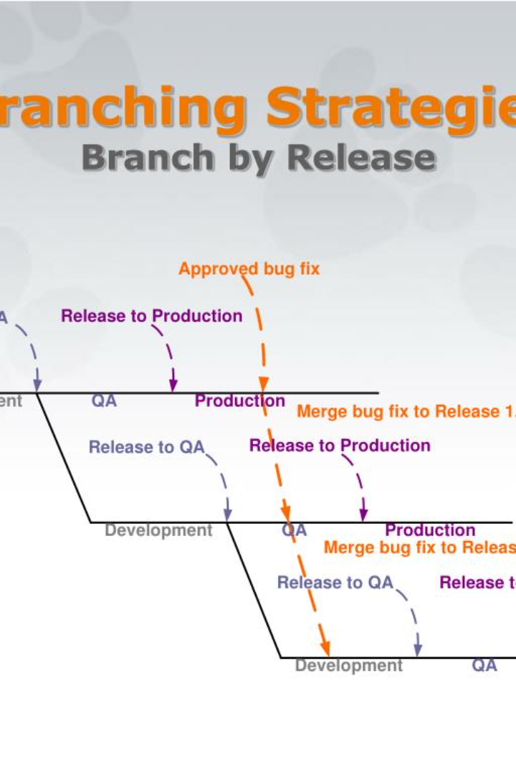
Лучшие практики при выполнении слияния веток
1
Используйте понятные названия веток
2
Регулярно сливайте ветки
Частые слияния помогут предотвратить накопление большого количества изменений и снизят возможность конфликтов.
Названия веток должны ясно указывать на их назначение и содержание.
3
Сотрудничайте и коммуницируйте
Обсуждайте изменения с коллегами и командой разработчиков, чтобы избежать проблем при слиянии.

Slide 8

Результаты и заключение
Слияние веток на GitHub является неотъемлемой частью работы в команде разработчиков. Научившись правильно выполнять слияние, вы можете значительно повысить эффективность и качество вашего проекта.

